Slide 1


МБДОУ Д/С№8 «ЗЕРНЫШКО»
Презентация
на районный конкурс
«Путешествие в страну дорожных знаков»

Slide 2


Slide 3

Цель :
Привлечение внимания родителей к проблеме безопасности детей-пассажиров, предотвращение дорожно-транспортных происшествий на дороге с участием детей.
Задачи:
- закрепить с детьми Правила дорожной безопасности;
-- формировать самостоятельность и ответственность в действиях на дороге;
- развивать внимательность, наблюдательность, память;
- развивать коммуникативные навыки, умение свободно вести диалог на заданную тему;
- воспитывать культуру поведения на улице.

Slide 4
Познавательно-игровое интегрированное развлечение для детей
«Путешествие в страну дорожных знаков»
Задачи:
• Одна из главных задач воспитательного процесса в детском саду – обучение детей умению разбираться в дорожной обстановке;
• Научить детей правильно переходить дорогу, поведению на проезжей части, автобусных остановках.
• Добиваться закрепления знаний правил и норм поведения на дороге, умения применять полученные навыки в дорожных ситуациях в качестве пешехода.
• Дать детям четкие представления, что правила дорожного движения направлены на сохранение жизни и здоровья людей, поэтому все обязаны их выполнять.

Slide 5
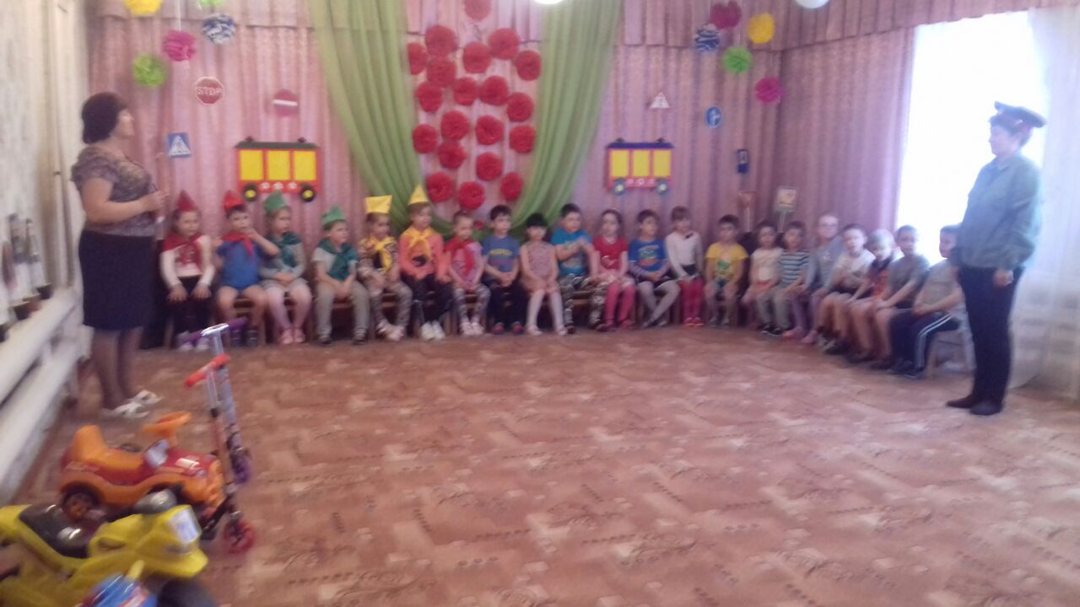
станция: «Пешеходная».

Slide 6
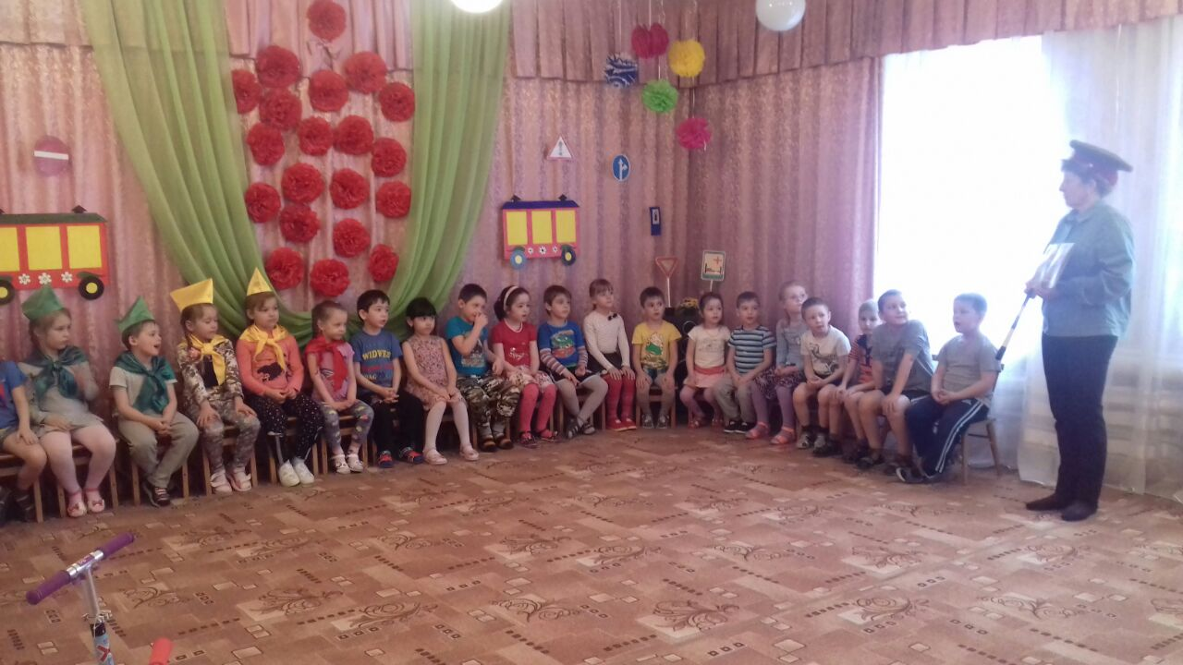
Игра: «Продолжи фразу»

Slide 7
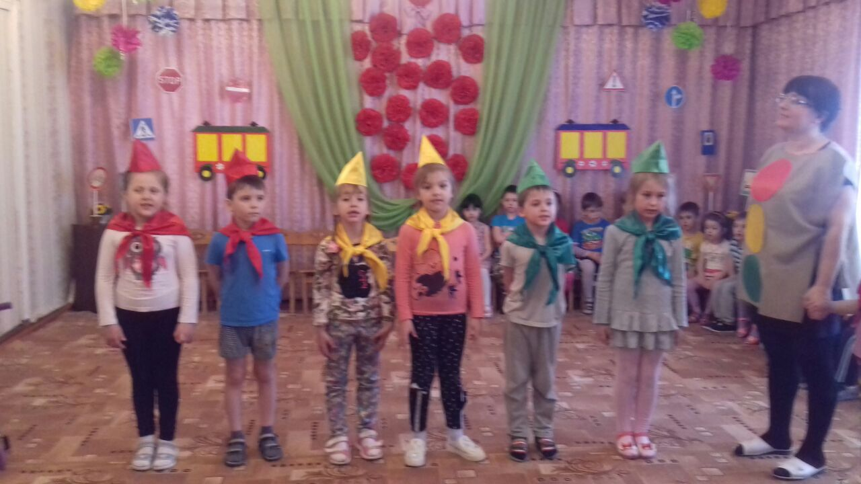
с
станция «Светофорная»

Slide 8
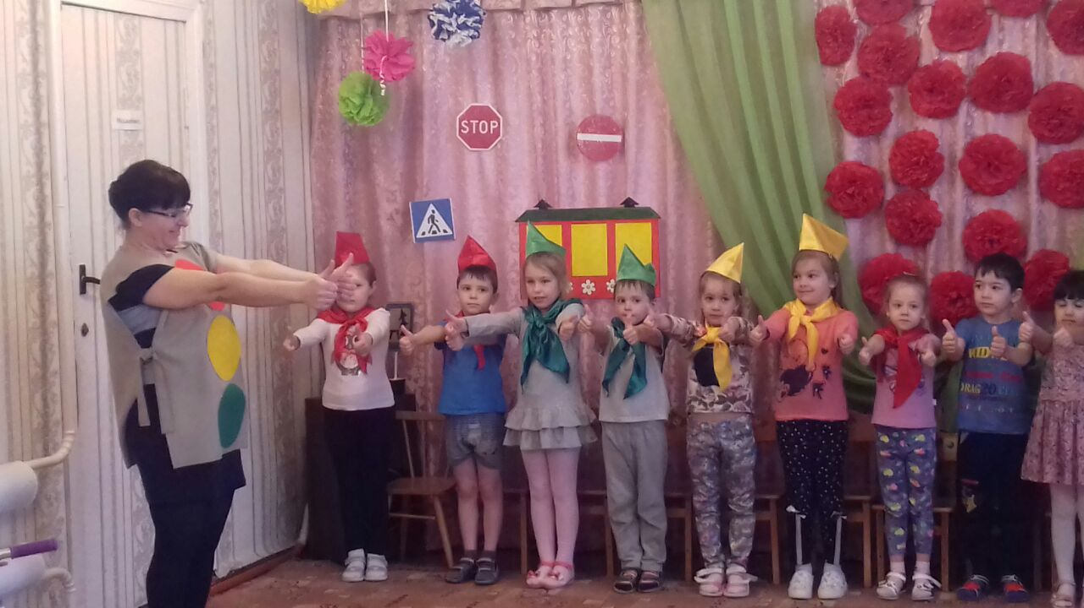
Игра «Верю – не верю»

Slide 9
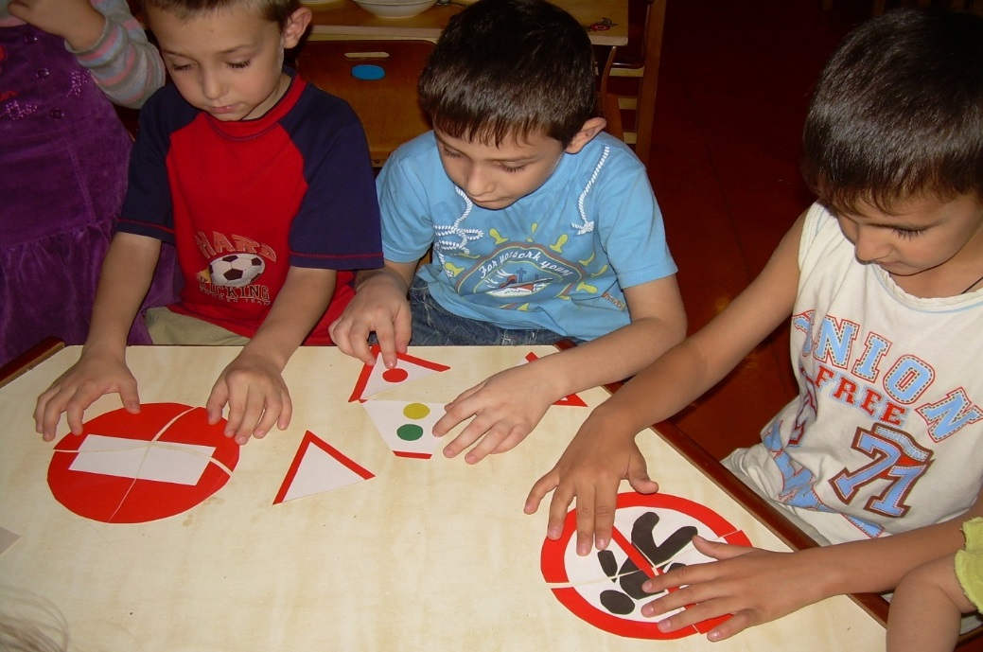
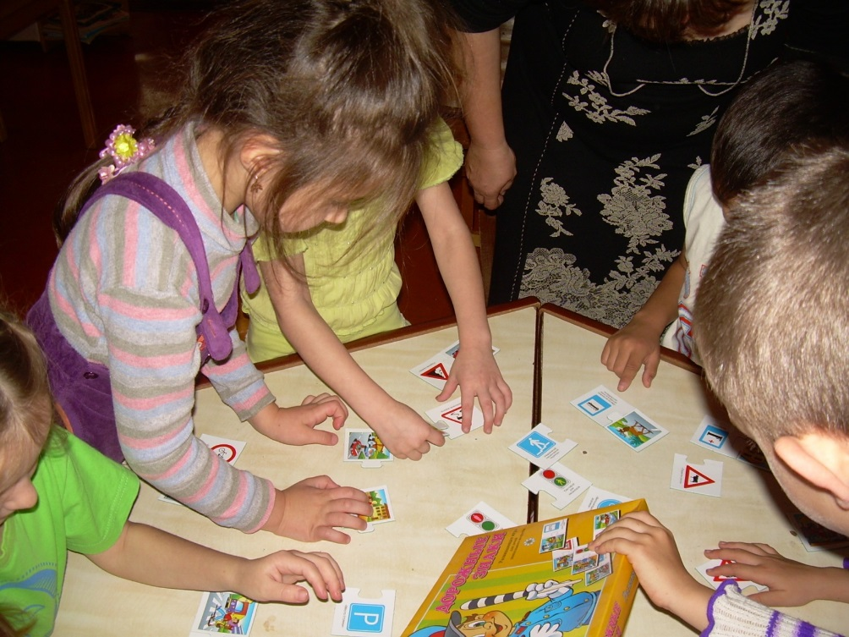
станция: «Дорожные знаки».

Slide 10
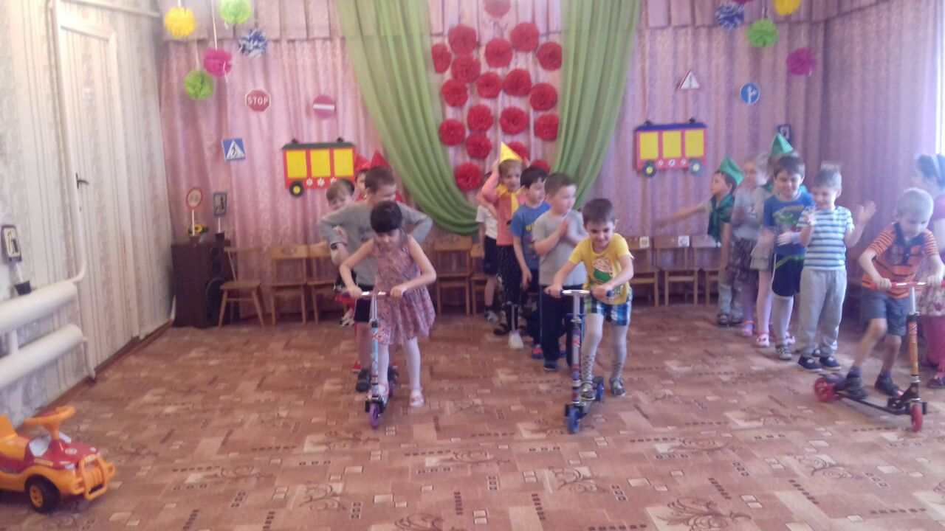
Станция «Внимательный водитель»

Slide 11
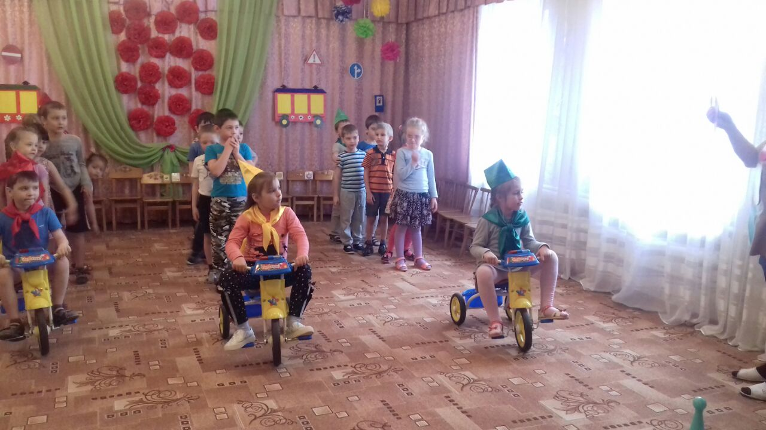
Игра «Экологический транспорт».

Slide 12
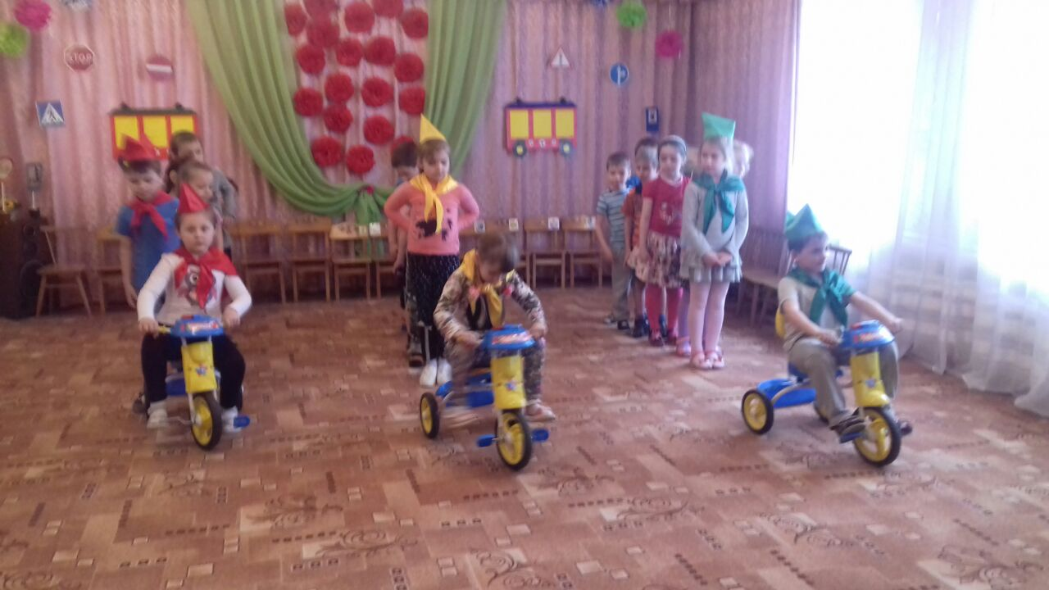

Slide 13
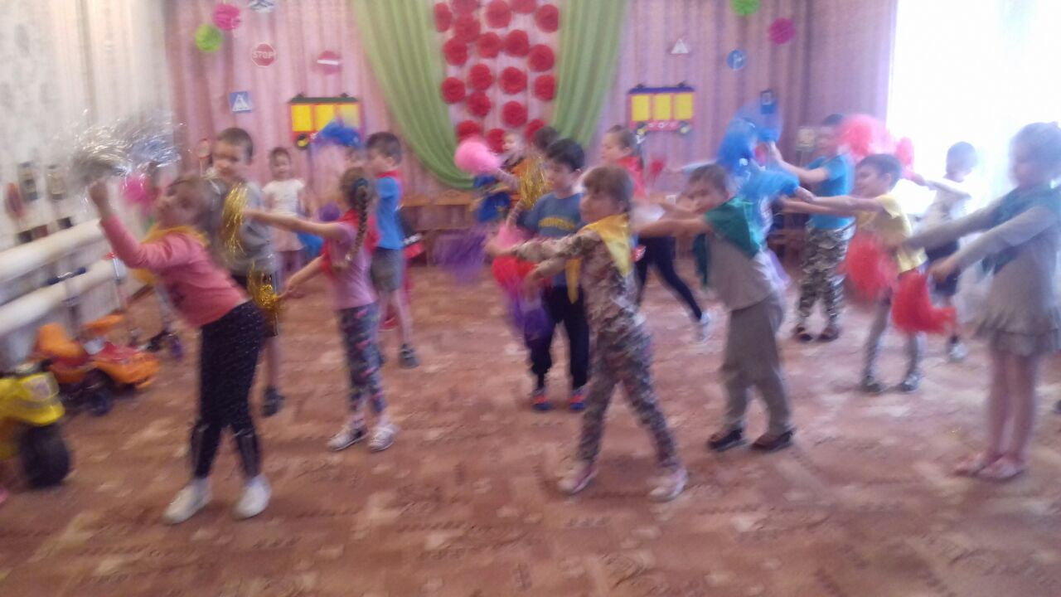
Авто дискотека

Slide 14
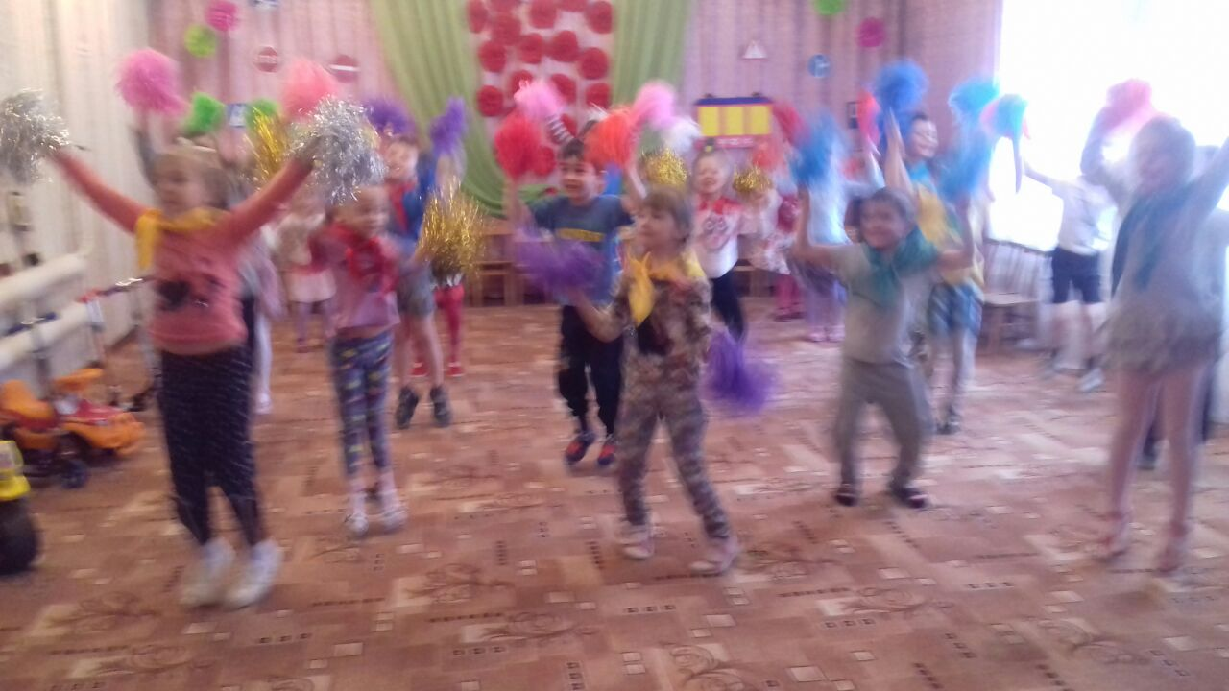

Slide 15
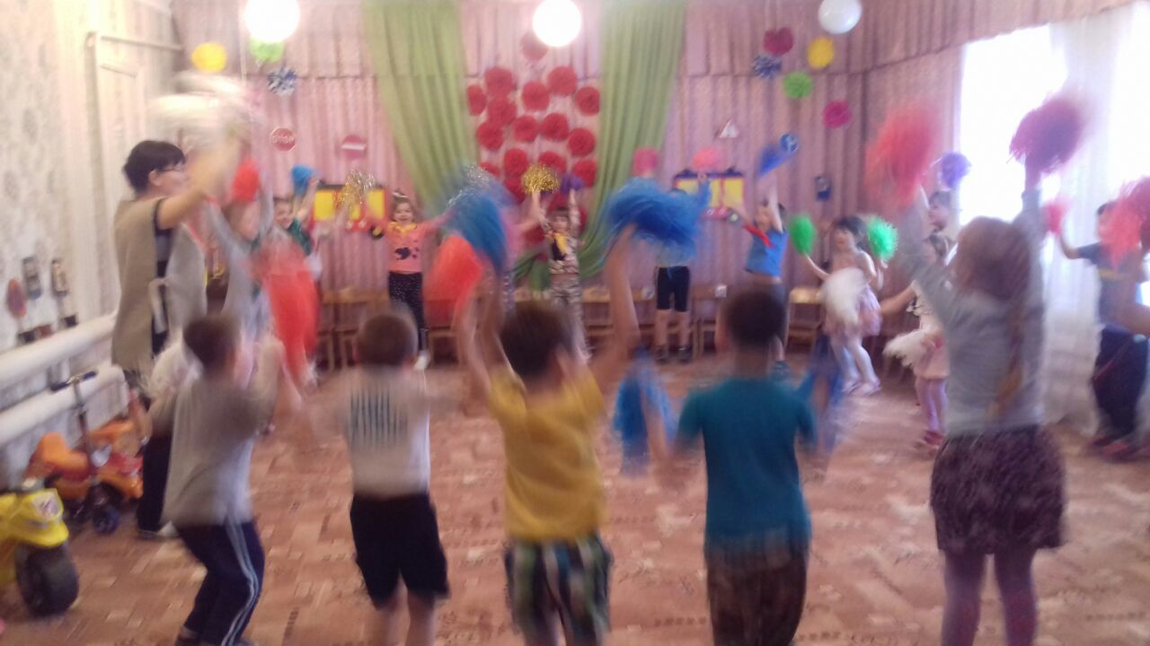

Slide 16
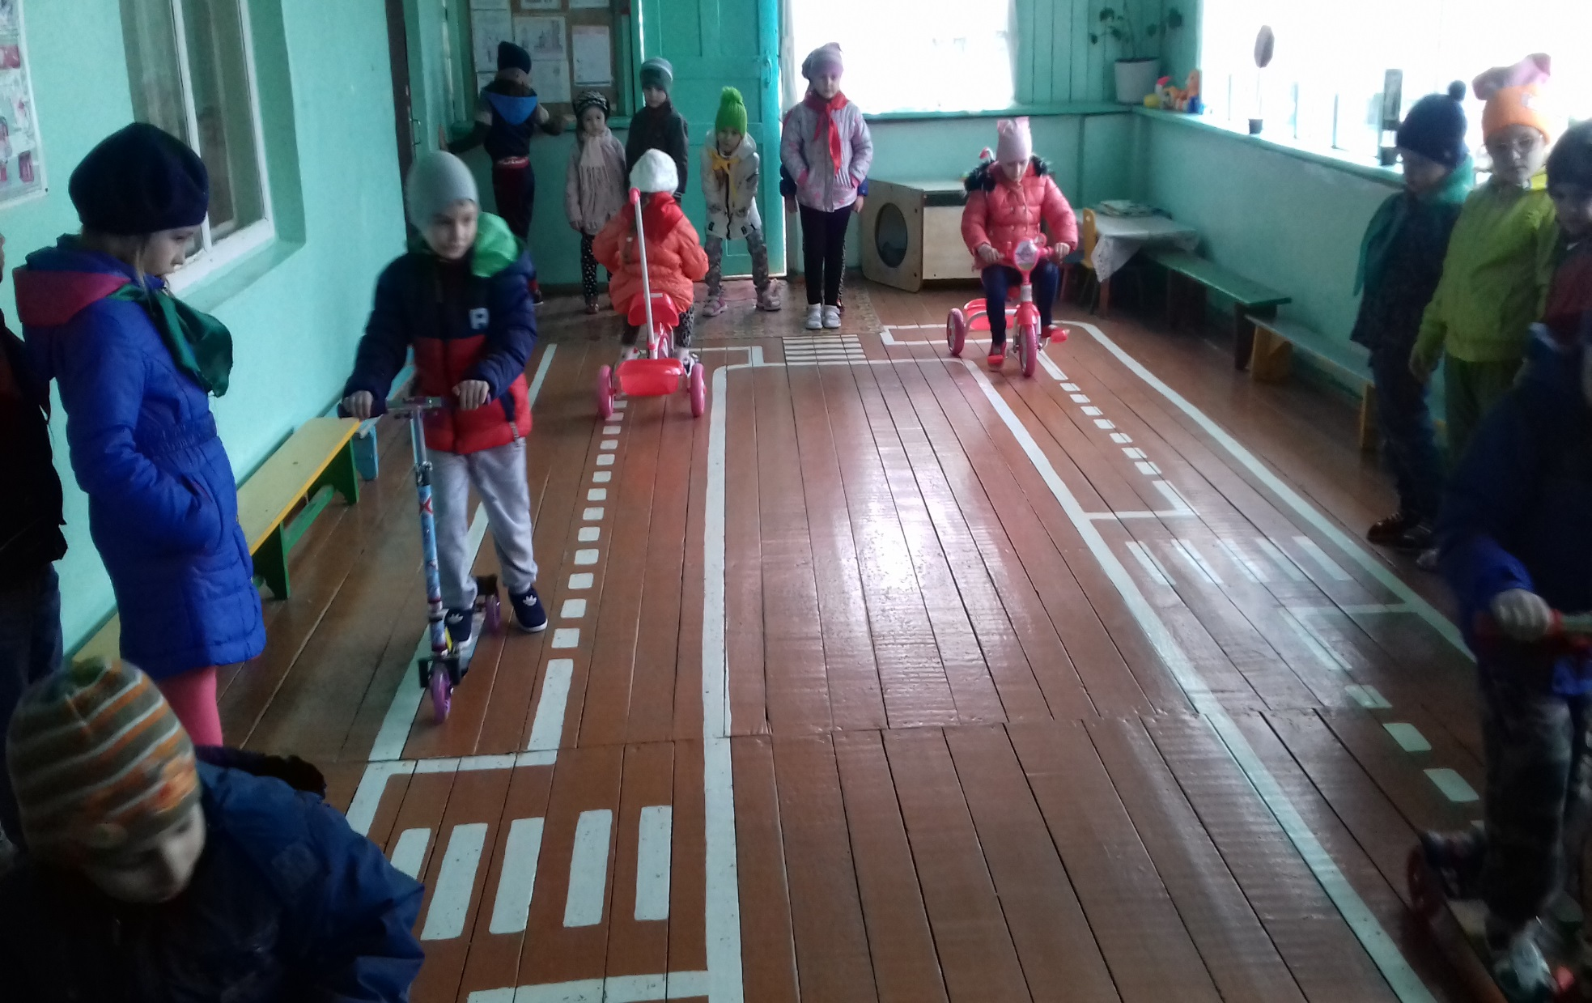
Занятие в комнате ПДД

Slide 17
СПАСИБО
ЗА ВНИМАНИЕ!

